Slide 1
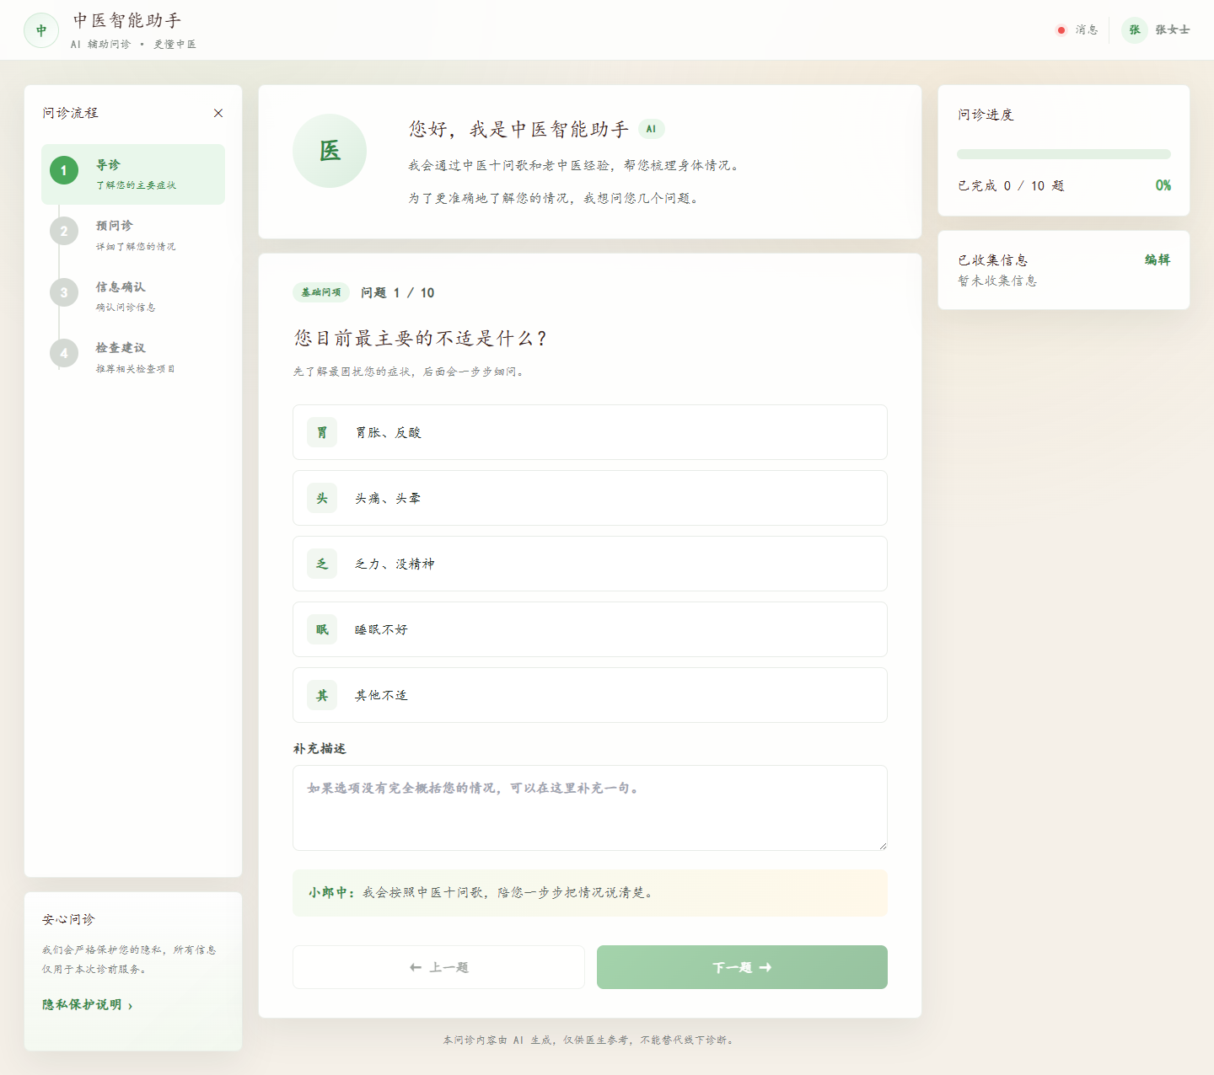
阶段进展 · 2026.08.12
中医诊前问诊系统
阶段进展
对话式追问与动态完整度判断
对话式追问 · 动态结束规则 · 两个 Skill 协作
汇报重点：系统如何在不固定轮次的前提下，把诊前信息逐步问完整。
Notes:
本次汇报聚焦今天完成的两项改造。第一，补充问诊从分析面板调整为连续对话；第二，追问不再固定五轮，而是每轮根据当前资料是否足够决定继续或结束。
[Sources]
- C:/Users/Administrator/Desktop/project/intake-diagnostician/docs/superpowers/specs/2026-08-12-conversational-follow-up-design.md
- C:/Users/Administrator/Desktop/project/intake-diagnostician/docs/superpowers/specs/2026-08-12-dynamic-follow-up-completion-design.md
- C:/Users/Administrator/Desktop/project/intake-diagnostician/output/playwright/project-home-current.png
[/Sources]

Slide 2
01 · 改造背景
02
固定五轮会提前截断，也可能造成无效追问
5
问题不在“问几次”
信息复杂时
五次可能仍不足，流程却被迫结束。
信息简单时
为了凑轮次继续询问，会增加用户负担。
固定轮次
新的结束条件：当前信息是否足以支持
后续诊中判断和开方前准备
中医诊前问诊系统
Notes:
原来的五轮限制只是工程上的固定阈值，并不能代表诊前资料已经够用。今天把结束条件重新定义为信息完整度：复杂情况可以继续问，简单情况在信息足够时及时结束。
[Sources]
- C:/Users/Administrator/Desktop/project/intake-diagnostician/docs/superpowers/specs/2026-08-12-dynamic-follow-up-completion-design.md
- C:/Users/Administrator/Desktop/project/intake-diagnostician/backend/intake_flow.py
[/Sources]

Slide 3
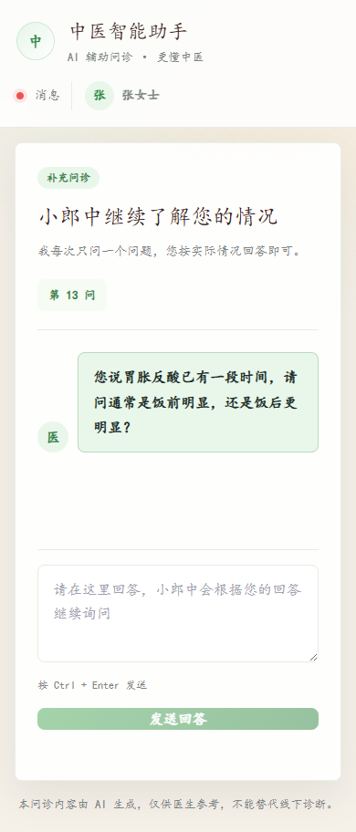
02 · 交互升级
03
追问从“分析面板”变成自然对话
每轮只问一个问题
手机端单列布局
问题以“小郎中”的口吻承接患者上一轮回答，患者直接在输入框中自由描述。
流程侧栏自动隐藏
输入区独占整行
✓
问答历史保留
患者能看清上下文
✓
回答后重新整理
系统再决定下一问
✓
内部字段隐藏
不展示缺失项清单
中医诊前问诊系统
Notes:
交互层面不再把追问放在信息完整度报告下面，而是进入独立聊天界面。系统一次只问一个问题，保留历史问答，并隐藏缺失必问项、建议选问项等内部判断。手机端也改为单列布局。
[Sources]
- C:/Users/Administrator/Desktop/project/intake-diagnostician/frontend/src/App.vue
- C:/Users/Administrator/Desktop/project/intake-diagnostician/frontend/src/style.css
- C:/Users/Administrator/Desktop/project/intake-diagnostician/output/playwright/dynamic-follow-up-mobile-13.png
[/Sources]

Slide 4
03 · 动态规则
04
每次回答后重新判断，信息足够才结束
追问次数只用于显示“第 N 问”，不再参与结束判断。
1
患者回答
2
完整度检查
是
3
形成结果
信息
足够？
记录当前问题与回答
结合十问歌与主诉判断
输出档案与检查建议
否：生成一个最关键、且不重复的问题，再进入下一轮
中医诊前问诊系统
Notes:
新的规则是一个循环。患者每回答一次，系统立即重新检查资料。信息不足时只生成一个最重要的问题；信息足够时才进入档案和检查建议。因此追问次数只用于历史记录和页面显示。
[Sources]
- C:/Users/Administrator/Desktop/project/intake-diagnostician/frontend/src/follow-up-stage.js
- C:/Users/Administrator/Desktop/project/intake-diagnostician/backend/skill_analysis.py
- C:/Users/Administrator/Desktop/project/intake-diagnostician/docs/superpowers/specs/2026-08-12-dynamic-follow-up-completion-design.md
[/Sources]

Slide 5
04 · Skill 协作
05
两个 Skill 分工：一个判断问什么，一个控制怎么问
01
02
完整度检查 Skill
追问表达 Skill
tcm-intake-checklist
tcm-questioning-guide
• 检查基础必问项
• 按主诉选择条件选问项
• 决定资料是否够用
• 选出当前最关键缺口
• 每轮只问一个信息点
• 使用患者能理解的语言
• 承接已有回答，不重复追问
• 危险信号优先提示就医
结构化缺口
完整度 Skill 负责决策，追问 Skill 负责表达。
中医诊前问诊系统
Notes:
两个 Skill 的职责保持分离。完整度检查 Skill 决定还缺什么、是否可以结束；追问表达 Skill 把一个缺口转换成自然问题。这样能够单独维护规则，也避免模型同时承担过多职责。
[Sources]
- C:/Users/Administrator/Desktop/project/intake-diagnostician/backend/skills/tcm-intake-checklist/SKILL.md
- C:/Users/Administrator/Desktop/project/intake-diagnostician/backend/skills/tcm-questioning-guide/SKILL.md
- C:/Users/Administrator/Desktop/project/intake-diagnostician/backend/agent.py
[/Sources]

Slide 6
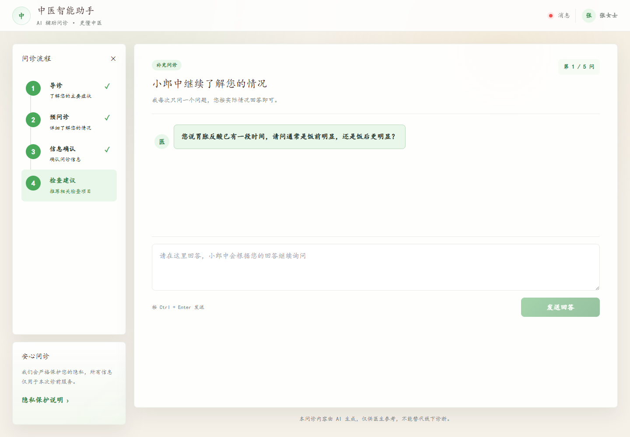
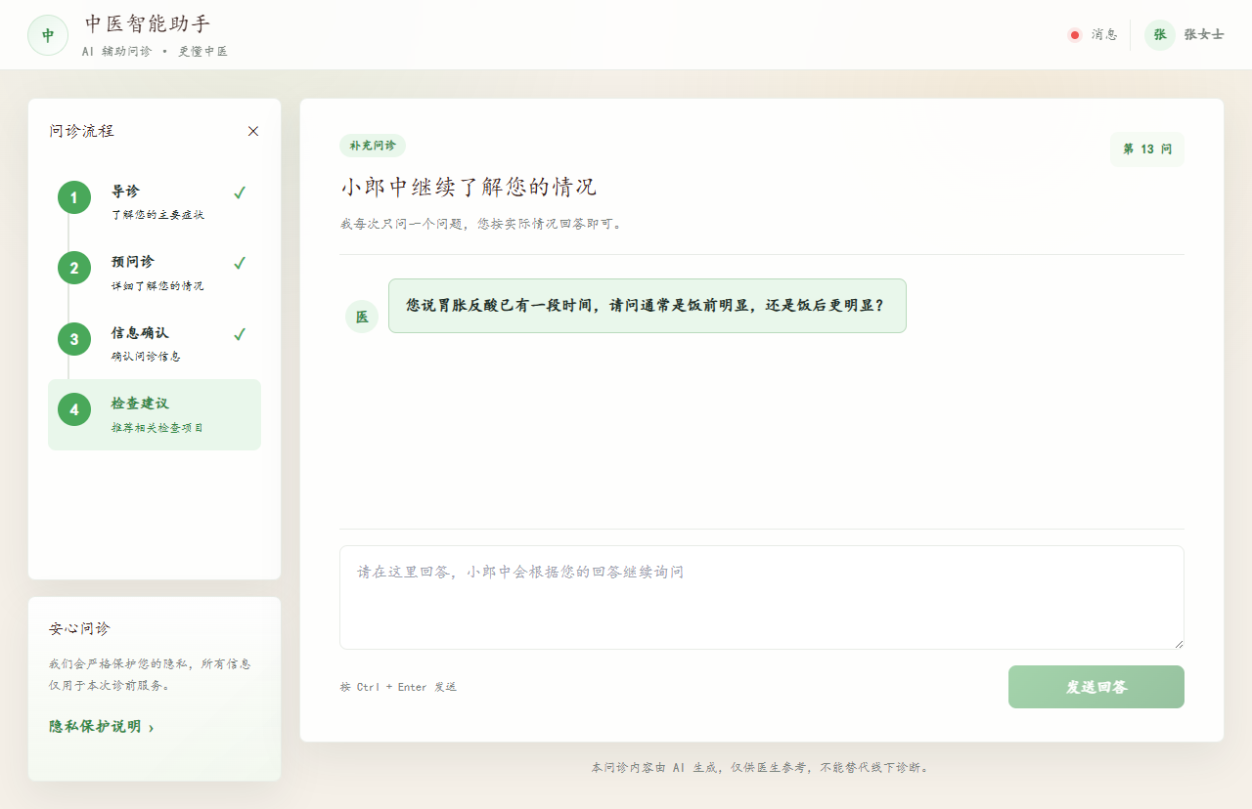
05 · 改造前后
06
改造后，第 13 问仍能继续
改造前
固定显示 1 / 5
改造后
只显示第 13 问
接口实测：第 6 次提交成功
浏览器实测：第 13 问仍可回答
自动验证：前端 14 项 / 后端 23 项通过
中医诊前问诊系统
Notes:
这一页展示实际改造效果。左侧旧页面把追问固定为五轮；右侧新页面在第十三问时仍然保留输入框。接口也已连续提交六次成功，同时前端十四项、后端二十三项测试全部通过。
[Sources]
- C:/Users/Administrator/Desktop/project/intake-diagnostician/output/playwright/follow-up-desktop.png
- C:/Users/Administrator/Desktop/project/intake-diagnostician/output/playwright/dynamic-follow-up-13.png
- C:/Users/Administrator/Desktop/project/intake-diagnostician/frontend/tests/follow-up-stage.test.mjs
- C:/Users/Administrator/Desktop/project/intake-diagnostician/backend/tests/test_intake_flow.py
[/Sources]

Slide 7
06 · 完整闭环
07
新流程形成可持续收敛的诊前信息闭环
信息不足：回到缺口判断，继续下一轮
01
02
03
04
05
基础问诊
判断缺口
自然追问
重新判断
形成结果
采集主诉与十问歌基础信息
确认最影响后续判断的一项
一次只问一个问题
回答进入档案后再次评估
档案与推荐检查项目
结束条件不是“已经问了几次”，
而是“当前信息是否足够”。
当前成果：对话式追问、动态完整度判断、双 Skill 协作均已落地
Notes:
当前流程已经形成闭环：基础问诊之后识别缺口，用追问 Skill 生成一个自然问题，患者回答后重新判断。信息不足就继续循环，信息足够才形成档案和检查建议。今天改造的核心结论，就是结束条件由信息本身决定。
[Sources]
- C:/Users/Administrator/Desktop/project/intake-diagnostician/docs/superpowers/specs/2026-08-12-conversational-follow-up-design.md
- C:/Users/Administrator/Desktop/project/intake-diagnostician/docs/superpowers/specs/2026-08-12-dynamic-follow-up-completion-design.md
- C:/Users/Administrator/Desktop/project/intake-diagnostician/backend/skills/tcm-intake-checklist/SKILL.md
- C:/Users/Administrator/Desktop/project/intake-diagnostician/backend/skills/tcm-questioning-guide/SKILL.md
[/Sources]

